Slide 1
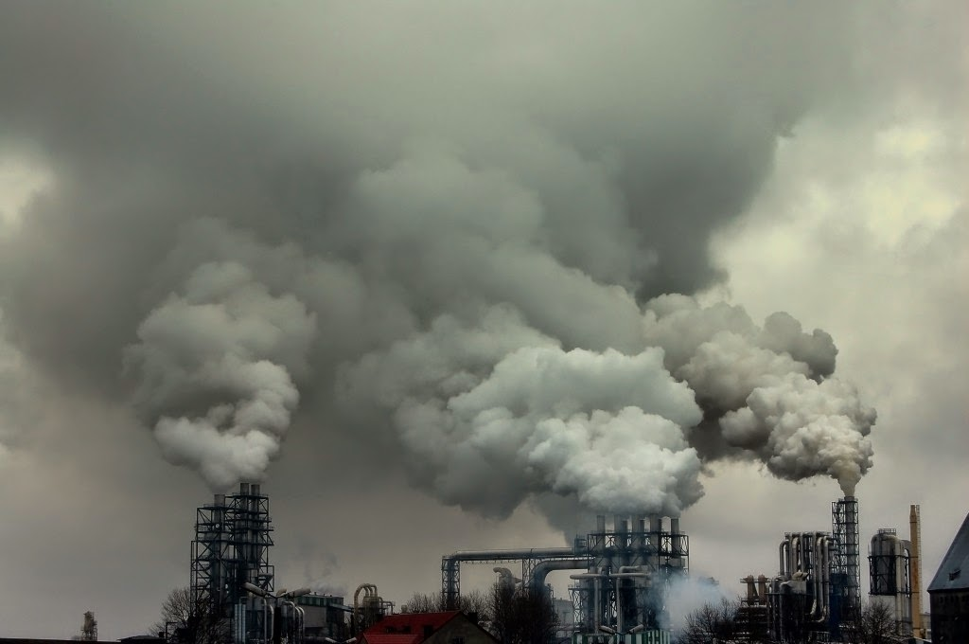
HAVA KİRLİLİĞİNİN
ÇEVRE SAĞLIĞINA
ETKİLERİ

Slide 2
HAVA NEDİR
HAVA KİRLİLİĞİ VE KAYNAKLARI
HAVA KİRLİLİĞİNİN DOĞAYA ETKİLERİ
HAVA KİRLİLİĞİNİN SAĞLIĞA ETKİLERİ
KAYNAKÇA

Slide 3
HAVA NEDİR ?
Dünyayı çevreleyen, çoğunluğu azot ve oksijenden oluşan, renksiz ve kokusuz gaz kütlesidir. Yer küreyi saran gaz kütlesine atmosfer adı verilmektedir. Atmosferdeki hava tabakasının kalınlığı 150 km'dir. Bunun sadece 12km'si canlıların yaşamasına elverişlidir.
GAZ | ORAN (%)
AZOT | 78.084
OKSİJEN | 20.946
ARGON | 0.930
KARBONDİOKSİT | 0.034

Slide 4
HAVA KİRLİLİĞİ VE KAYNAKLARI
Çevreyi oluşturan öğelerden su ve toprak gibi hava da, kirlenebilen bir ortamdır. Havanın gerek insan sağlığına gerekse doğaya zarar verici hale gelmesi kirlilik belirtisidir. Modern yaşantının bir sonucu olan hava kirlenmesi; atmosferde toz, gaz, is, duman, koku ve buhar şeklinde olan kirleticilerin insana, diğer canlılara ve eşyaya zarar verecek şekilde yükselmesi ile havanın doğal bileşimindeki gaz konsantrasyonundaki değişmeler sonucunda meydana gelir.
Hava kirliliğini kaynaklarına göre 3’e ayırabiliriz;
Isınmadan Kaynaklanan Hava Kirliliği
Ülkemizde özellikle ısınma gayesiyle, düşük kalorili ve kükürt oranı
yüksek kömürlerin yaygın olarak kullanılması hava kirliliğine yol
açmaktadır.

Slide 5
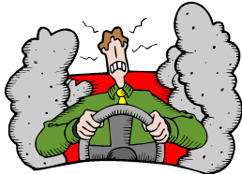
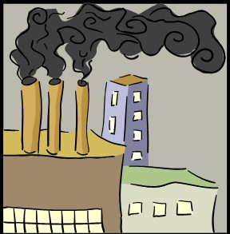
b) Motorlu Taşıtlardan Kaynaklanan Hava Kirliliği
Nüfus artışı ve gelir düzeyinin yükselmesine paralel olarak, sayısı hızla artan motorlu taşıtlardan çıkan egzoz gazları, hava kirliliğinde önemli bir faktör oluşturmaktadır.
c) Sanayiden Kaynaklanan Hava Kirliliği
Sanayi tesislerinin kuruluşunda yanlış yer seçimi, çevre korunması açısından gerekli tedbirlerin alınmaması (baca filtresi vb.), uygun teknolojilerin kullanılmaması, enerji üreten yakma ünitelerinde vasıfsız ve yüksek kükürt içeren yakıtların kullanılması hava kirliliğine sebep olan etkenlerin başında gelmektedir.

Slide 6
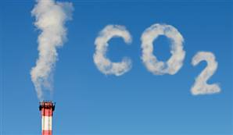
HAVA KİRLİLİĞİNİN DOĞAYA ETKİLERİ
SERA ETKİSİ
Kömür, doğal gaz gibi fosil yakıtlar, yüksek basınç altında oluşmuş ve karbondioksit içeriği bakımından çok zengin organik maddelerdir. Bu yakıtların kullanımı sonucunda açığa çıkan CO2 gazı, atmosfere karışmaktadır. Normalde karbon döngüsünün bir parçası olan bu olay, fosil yakıtların kullanımının artması ile atmosferdeki CO2 miktarının normalden yüksek seviyelere çıkmasına neden olmaktadır.
Havanın başlıca iki bileşeni olan oksijen ve azot gazları, güneşin gözle görülebilen dalga boylu ışınlarını yansıtır ve morötesi ışımaların bir kısmını da absorblar (soğurur). Dünya yüzeyine ulaşabilen güneş ışınları, yeryüzü tarafından soğurularak ısıya dönüştürülür.

Slide 7
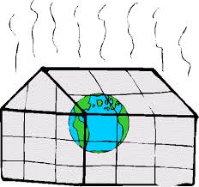
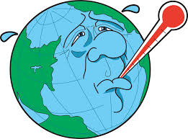
Bu ısı, yeryüzündeki atomların titreşimine ve kızılötesi ışıma yapmalarına neden olur. Kızılötesi ışımalar, oksijen veya azot gazı tarafından soğurulmaz. Ancak havada bulunan CO2 ve CFC (kloroflorokarbon) gazları, kızılötesi ışımaların bir kısmını soğurarak, atmosferden dışarı çıkmalarını engeller. Bu soğurma olayı, atmosferin ısınmasına yol açar. Bunun sonucunda dünya ısınır. Bu etkiye, "sera etkisi" adı verilir. Sera etkisiyle atmosferin sıcaklığının artarak ısınmasına da "küresel ısınma" denir.

Slide 8
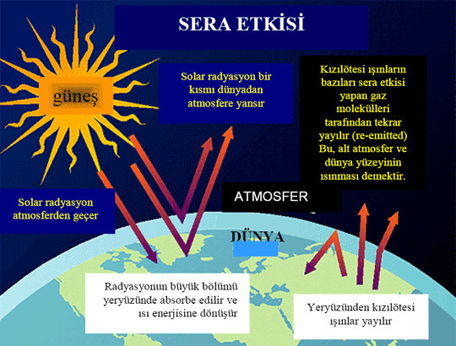
Bu ısı, yeryüzündeki atomların titreşimine ve kızılötesi ışıma yapmalarına neden olur. Kızılötesi ışımalar, oksijen veya azot gazı tarafından soğurulmaz. Ancak havada bulunan CO2 ve CFC (kloroflorokarbon) gazları, kızılötesi ışımaların bir kısmını soğurarak, atmosferden dışarı çıkmalarını engeller. Bu soğurma olayı, atmosferin ısınmasına yol açar. Bunun sonucunda dünya ısınır. Bu etkiye, "sera etkisi" adı verilir. Sera etkisiyle atmosferin sıcaklığının artarak ısınmasına da "küresel ısınma" denir.

Slide 9
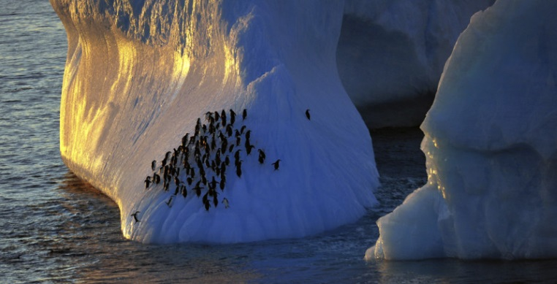
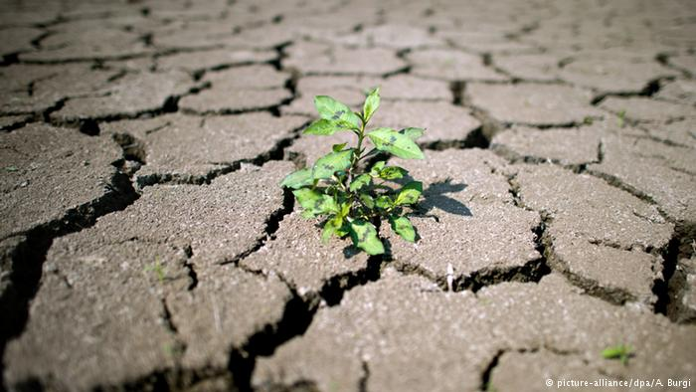
Sera etkisi,
Buzulların erimesi
Okyanusların yükselmesi
Kıyı kesimlerde toprak kayıplarının artması
Kasırga, sel ve taşkınların şiddeti ve sıklığının artması
Uzun süreli şiddetli kuraklıklar ve çölleşmeler
Hayvanların göç dönemlerinde değişiklikler
Uzun vadede mevsimsel değişiklikler gibi etkilere neden olur
.

Slide 10
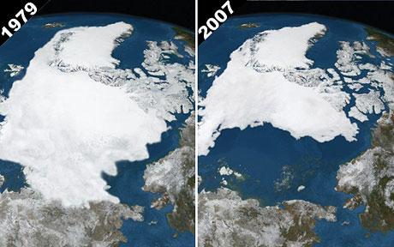

Slide 11
SERA GAZLARI | KATKI ORANI | EMİSYON KAYNAKLARI
CO₂ | %50 | Kömür, petrol, doğalgaz gibi fosil yakıtların kullanımı Ormanların yok edilmesi
CFC | %22 | Sprey kutularındaki aerosoller Buzdolaplarındaki soğutucu maddeler Elektronik sanayisinde kullanılan temizleme maddeleri
CH₄ | %14 | Pirinç tarlaları Hayvanların mideleri Çöp sahaları Doğalgaz boru hattındaki kaçaklar
O₃ | %7 | Trafik
N₂O | %4 | Suni gübreler Fosil yakıtlar Naylon üretimi
Su Buharı | %3

Slide 12
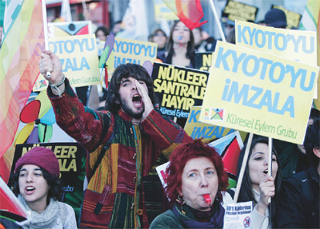
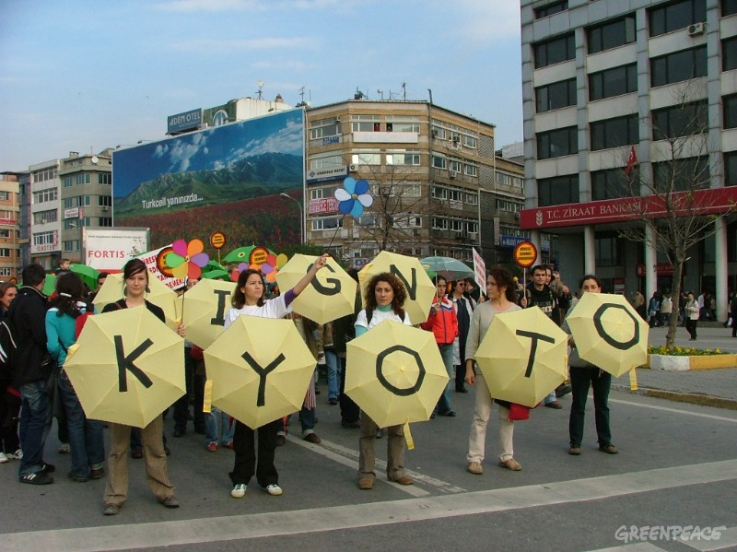
Kyoto Protokolü
Kyoto Protokolü'ndeki amaç atmosferdeki sera gazı yoğunluğunun, iklime tehlikeli etki yapmayacak seviyelerde dengede kalmasını sağlamaktır. Bu protokolü imzalayan ülkeler, karbondioksit ve sera etkisine neden olan diğer gazların salınımını azaltmaya veya bunu yapamıyorlarsa karbon ticareti yoluyla haklarını arttırmaya söz vermişlerdir.
Karbon Kredisi ve Ticareti
Sera gazı emisyonunu belirtilen hedeften daha fazla azaltan bir şirket veya ülke, kazandığı krediyi karbon salınımı fazla olan bir şirket veya ülkeye satabiliyor. Bu prensibe göre amaç sera etkisini azaltmak değil az kirletenin diğerine çok kirletme hakkı tanımasıdır.

Slide 13
OZON KİRLİLİĞİ
Ozon (O3) üç tane oksijen atomunun birleşmesi ile oluşmaktadır. Ozon, atmosferde en yoğun olarak troposfer ve stratosfer tabakaları olmak üzere iki ayrı tabakada ve ayrı şekilde bulunmaktadır. Stratosfer tabakası içerisinde, atmosferdeki toplam ozonun % 90’lık kısmını oluşturan stratosferik ozondur. Stratosferde bulunan ozon dünyadaki canlıları güneş ışığının zararlı etkilerinden korumakta olduğundan iyi huylu ozon olarak da isimlendirilir.
İkincisi ise; yerden yaklaşık 10-15 km yükseklikte bulunan, atmosferdeki toplam ozonun % 10’luk kısmını oluşturan ve insan kaynaklı olan troposferik ozondur. Troposferde bulunan ozon insan sağlığına zararlı etkileri bulunduğundan kirlilik olarak tanımlanmaktadır

Slide 14
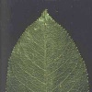
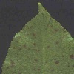
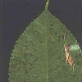
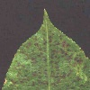
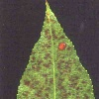
Güneş ışığının etkisiyle tepkimeye giren egzoz gazları, kirli havadan oluşan duman bulutları içine alan ozon(O₃) ve azot dioksite(NO₂) dönüşmektedir. Bütün bunların sonucunda atmosferin yeryüzüne yakın kısımlarında ozon kirliliği meydana gelmektedir.
Ozon tabakasının incelmesi kadar yeryüzüne yakın kısımlarda ozon gazı oluşumuna bağlı ozon kirliliği de tehlikelidir. Ozon yoğunluğu yüksek havayı soluduğumuzda göz, burun ve boğaz dokuları tahriş olmaktadır. Ayrıca bitkilerin büyümesi, gelişmesi ve meyve oluşumunu olumsuz etkilemektedir.
Troposferik ozonun bitki yapraklarında nekrozlara yol açan olumsuz etkisi

Slide 15
ASİT YAĞMURLARI
Fosil yakıtlar, ekzoz dumanları ve fabrika bacalarından çıkan CO2, SO2 ve NO2 gibi gazlar atmosfere yayılmaktadır. Hava kirliliğine sebep olan bu gazlar atmosferdeki su ile tepkimeye girerler. Sonuçta H2SO4, HNO3, HCO3 gibi asidik özellikteki bileşikler oluşur. Bu tür gazların yağmur, kar, sis, çiğ veya kuru parçacıklar halinde yeryüzüne yağması asit yağmuru olarak adlandırılır.
Havadaki tipik karbondioksit konsantrasyonunda oluşan yağmurun pH'ı 5.6 civarındadır. Bu yüzden pH' ı 5.6'nın altındaki yağmur asit yağmuru olarak nitelendirilir.
.

Slide 16
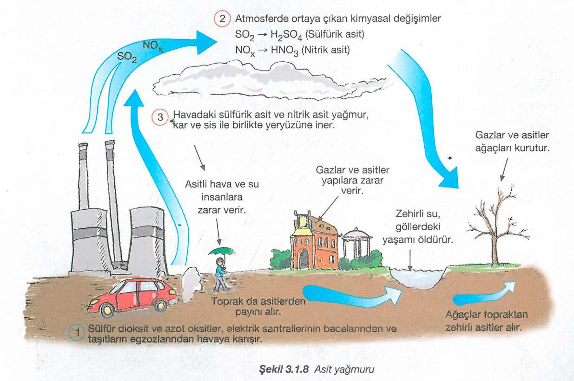

Slide 17
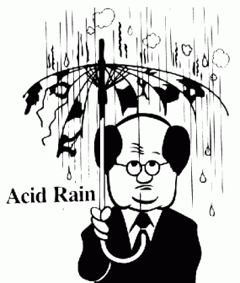
Asit Yağmurlarının Etkileri
Göl ve nehirlerin doğal dengesinin bozulmasına yol açar. Bu göl ve nehirleri giderek canlıların barınamayacağı ölü sular haline dönüştürür.
Ormanlar yok olur.
Yağmurla gelen ve toprakta biriken su içindeki asit, bitkiler için önemli olan minerallerin çözünmesine yol açar, bitki bunları alamaz.
Kimyasal ayrışmayı arttıran asitler bronz, mermer ve kireç taşından yapılmış heykellerin yapısını bozar.
Alüminyum, cıva gibi bileşiklerin sulara karışıp hem kirlenmeye hem de besin zinciri yoluyla(balıklar vb.) insan sağlığını bozmasına neden olur.
Atmosferdeki asılı sülfatlar astım, bronşit vb. hastalıklara yol açar.
SO₄ , NO₃ gibi maddeler puslu ortama yol açtıklarından görüş uzaklığı azalır.

Slide 18
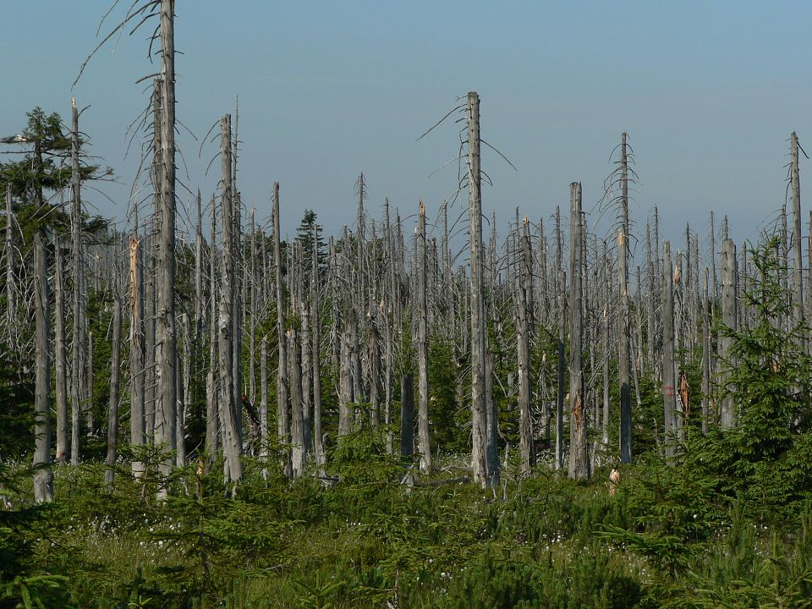
Yağan yağmurlar sonucu bitkilerin tohumlarını yeşertemediği, ağaçların yapraklarını kaybettiği gözlemlenmiştir. Ağaçların köklerinde de tahribata neden olan kuvvetli asitler, bitkilerin topraktan makro ve mikro elementleri almalarına engel olur.

Slide 19
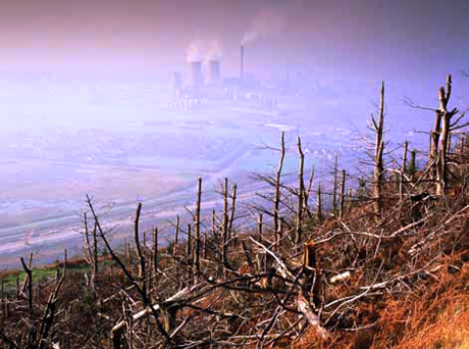
Ülkemizin sanayi bölgelerinden olan Kocaeli yakınlarındaki Dilovası’nda da etkisini gösteren asit yağmurları, yörenin iklimini, bitki örtüsünü ve insan sağlığını tehdit etmektedir.

Slide 20
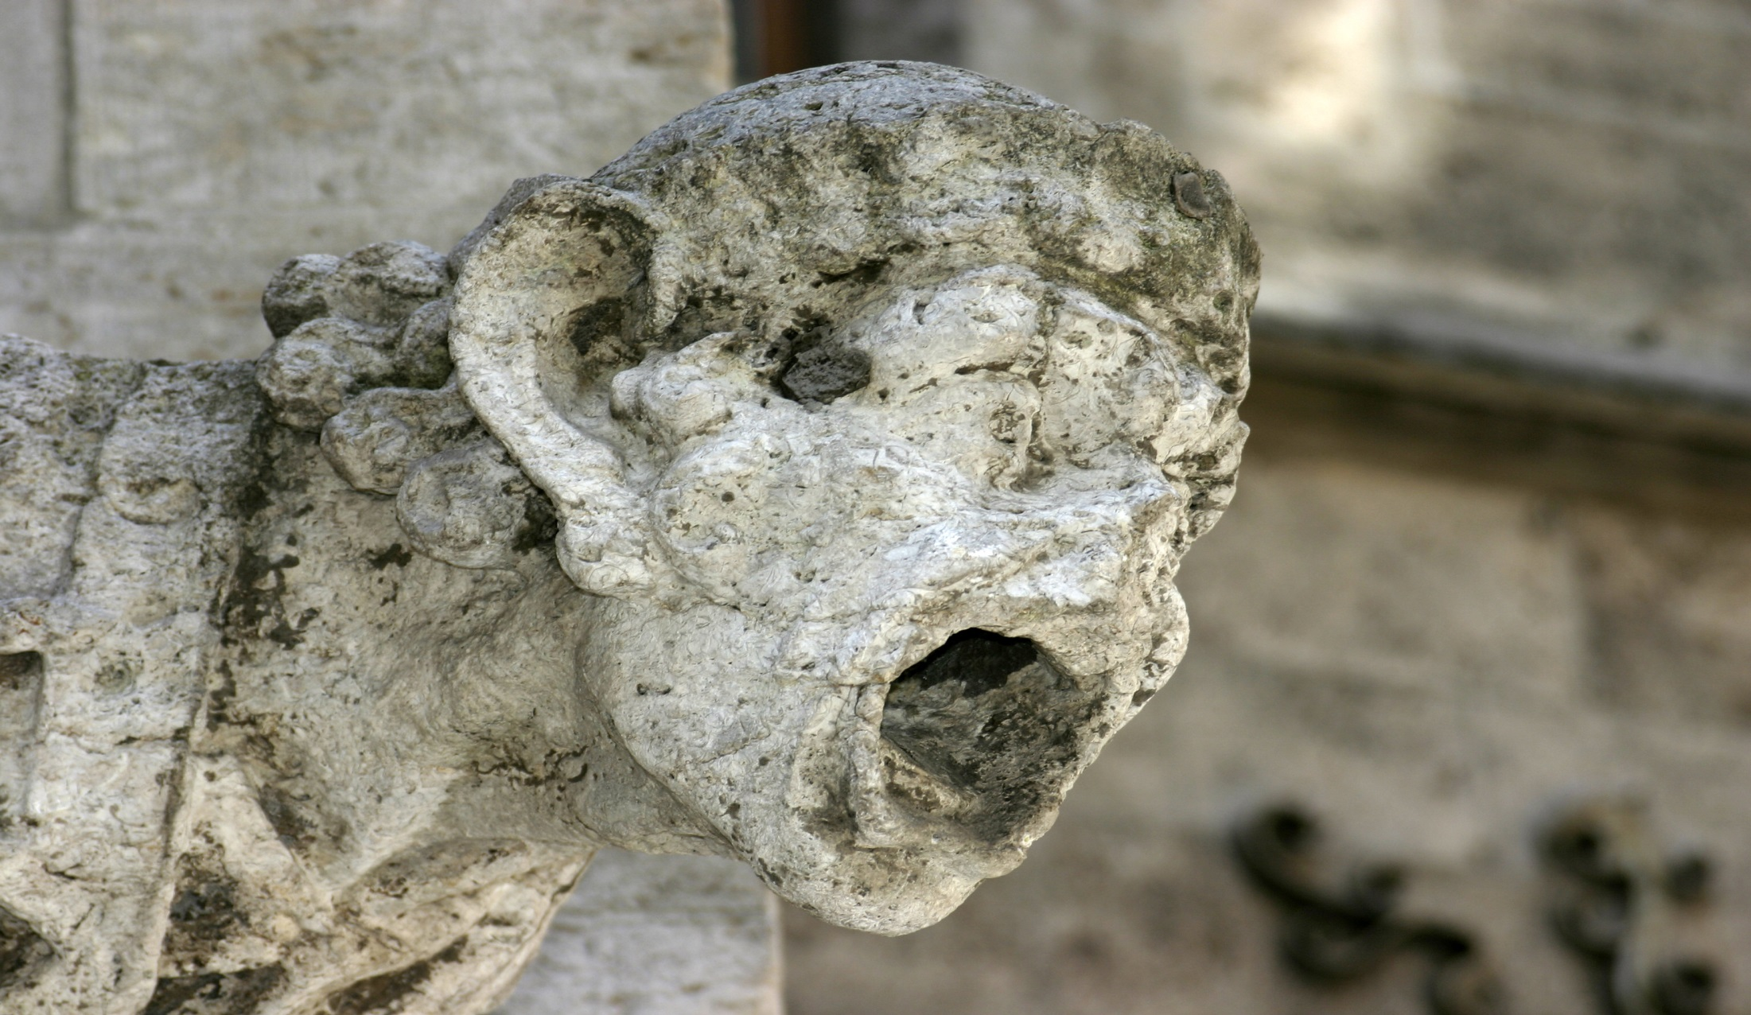
Ayrıca asit yağmurlarının mermer, kumtaşı ve kireç taşından yapılmış tarihi eserlere de zarar verdiği bilinmektedir. Asitli yağışlar dünya kültürel mirası içerisinde yer alan antik kentlerin mermer sütunlarını ve heykelleri de tehdit etmektedir.

Slide 21
HAVA KİRLİLİĞİ ve SAĞLIĞIMIZ

Slide 22
Yetişkin bir insan günde ortalama 20 m3 hava solur.
Çocuklar ise yetişkinlere göre %50 daha fazla hava solumaktadırlar.
Bu yüzden solunan havanın temiz veya kirli olması insan sağlığı için oldukça önemlidir.
Dünyada her yıl 3 milyon insan hava kirliliğinden ölmektedir. Bu, dünyadaki toplam ölümün (ortalama 55 milyon) %5 idir. Bu ölümlerin %90 ı gelişmekte olan ülkelerde görülmektedir.

Slide 24
Dünya Sağlık Örgütü’ nün (WHO) raporuna göre hava kirliliği enfeksiyon, akciğer kanseri ve kalp rahatsızlıkları gibi birçok problemi yanında getiriyor.

Slide 25
HAVA KİRLETİCİLERİ VE
ETKİLERİ

Slide 26
KARBON MONOKSİT ( CO ) Karbon monoksitin oksijen taşıma kapasitesini azaltması sonucunda kandaki oksijen yetersizliği nedeniyle kan damarlarının çeperleri, beyin kalp gibi hassas organ ve dokularda fonksiyon bozuklukları meydana gelir.
Kükürt Oksitler ( SOX ) Hava kirletici emisyonların en yaygın olanı kükürtdioksit (SO2) dir. Her yıl tonlarca SO2 çeşitli kaynaklardan yayınlanarak, atmosfere karışmaktadır.Kükürt dioksit ve atmosferdeki ürünleri irritan etki gösterirler. Solunan yüksek konsantrasyondaki kükürt dioksitin %95’i üst solunum yollarından absorbe olur. Bunun sonucu olarak, bronşit, anfizem ve diğer akciğer hastalık semptomları meydana gelir.

Slide 27
Azot Oksitler (NOX)
NOx’ in atmosferdeki bulunuşu yaklaşık olarak yarı yarıya taşıt egzosu ve sabit yakma tesislerinden dolayıdır. Azot dioksitin sağlık üzerine etkileri; çeşitli kesimlerdeki bireylere değişik konsantrasyonlar uygulanması ile tesbit edilmiştir. 3000-9400 μg/m3 konsantrasyonlarına 10-15 dakika süre ile maruziyet sonucunda; normal ve bronşitli kişilerde akciğer fonksiyon değişimleri gözlenmiştir.
Azot dioksit maruziyeti sonucunda oluşan şikayetler; normal ve sağlıklı kişilerde 1880 μg/m3 konsantrasyonundan itibaren başlarken, astımlı kişilerde aynı şikayetler 940 μg/m3 konsantrasyon seviyesinden itibaren başlamaktadır. Azot dioksitin bulunduğu ortamlarda diğer kirleticilerin ve özellikle ozonun bulunması durumunda, bu kirleticiler arasında oluşan reaksiyonlar nedeniyle insan sağlığında olumsuz etkileşimlerin arttığı belirlenmiştir.

Slide 28
Uçucu Organik Karbon ( VOC ) Uçucu organik bileşiklere maruziyet akut ve kronik sağlık etkileri oluşturur. Düşük dozlardaki UOB’ler, astıma ve diğer bazı solunum yolu hastalıklarına sebep olur. UOB’ler yüksek konsantrasyonlarda, merkezi sinir sistemi üzerinde narkotik etki yaparlar Bazı UOB’ler ekstrem konsantrasyonlara ulaştıklarında sinir sistemine ait fonksiyonlarda bozulmalara neden olurlar. Toksik özellik taşıyan bu bileşikler solunum yolu hastalıklarına sebep oldukları gibi, yüksek konsantrasyonlarda sinir sisteminde tahribata yol açmaktadır. EPA tarafından yapılan sınıflandırmada benzen kanserojen madde olarak değerlendirilirken karbon tetraklorür, kloroform, vinil klorür, etilen dibromür kansere sebep olma riski taşıyan maddeler olarak sınıflandırılmıştır.

Slide 30
PARTİKÜL MADDELER ( PM) Soluduğumuz havada bulunan çapı 10 mikrondan küçük partiküller solunum yollarımızdan rahatça girerek çeşitli zararlara sebep olurlar. Özellikle 2.5 mikrondan daha küçük PM’ler akciğerlerin derinine kadar nüfuz edebildiklerinden ciddi sağlık sorunlarına neden olabilir. Astım gibi mevcut sağlık problemlerini şiddetlendirebilecekleri gibi kalp ve solunum hastalıklarında da çeşitli zararlı etkiler gösterebilmektedirler. Sigara dumanında bulunan çeşitli maddelerin ve asbestin kansere sebep olduğu herkes tarafından bilinmektedir.
Soluduğumuz havadan her nefeste vücudumuza binlerce partikül girmiş olur. Burun ve sinüsler havayı filtrelemeye yardımcı olurlar. Ağızla alınan nefeste akciğere ulaşan partikül artar.

Slide 32
ASİT AEROSELLERİ Asit aerosolleri ile partiküler maddelerin de akciğerlerden alveollere kadar taşınması nedeniyle bu kirleticilerin bir arada bulunduklarında yaptıkları olumsuz sağlık etkileri; her birinin ayrı ayrı yaptığı etkilerden daha fazladır.
Bu olumsuz etkiler sonucunda ortaya çıkan önemli rahatsızlıklar arasında; kronik bronşit vakalarında artış, bronşiyal mukoza silialarının temizleme hızında artış, solunum yolları epitel dokusunda kalınlaşma gibi sağlık problemleri örnek olarak verilebilir.

Slide 33
AĞIR METALLER Havada bulunan partiküllerin % 0.01-3’ünü sağlık yönünden çok toksik etkiler gösteren eser elementler meydana getirir. Bunların sağlık yönünden önemi insan dokularında birikime uğramalarından ve muhtemel sinerjik etkilerinden kaynaklanmaktadır. Havadan solunum yolu ile alınan partiküllere ek olarak, yenilen yiyecekler, içilen su aracılığı ile de önemli miktarda metalik partiküler maddeler vücuda alınmaktadır. Atmosfer kirliliğinin bir bölümünü oluşturan metaller; fosil yakıtların yanması, endüstriyel işlemler, metal içerikli ürünlerin yakılması sonucunda ortama yayılırlar. İnsan sağlığını geniş çapta olumsuz yönde etkileyen metaller arasında atmosferde yaygın olarak bulunan; Kurşun, Kadmiyum, Nikel, Civa metalleri ve asbest önem taşımaktadır. Diğer metallerin bir kısmı insan yaşamında temel yönden önem taşır, diğer bir kısmının konsantrasyonu ise insan sağlığını tehdit edecek boyutta olmadığından önem göstermez. Belirli limitlerin dışında bulunabilecek her türlü metal, insan sağlığı üzerinde toksik etki gösterir.

Slide 35
KARBON AYAK İZİ
Yeryüzünde yaşayan her birey ulaşım, ısınma, elektrik tüketimi ya da satın aldığı ürünlerle atmosfere karbon dioksit salınımına yol açar. Örneğin; otomobil kullanırken motorda yakıtın yanmasıyla karbon dioksit açığa çıkar. Aynı şekilde kullandığımız çeşitli tüketim malzemelerinin üretim aşamalarında, evlerimizi fosil yakıtlarla ısıttığımızda atmosfere karbon dioksit salınmaktadır. Bu ve benzeri olaylar sonucunda atmosfere salınan karbon dioksitin tamamına bireylerin karbon ayak izi denir. Karbon ayak izi genellikle bir yıllık zaman dilimi için hesaplanır. Kilogram ya da ton ile ifade edilir. Örneğin; özel araçla yaklaşık 6 km, uçakla yaklaşık 2 km gitmek, bir bilgisayarı 32 saat çalıştırmak şeklindeki etkinliklerin her biri karbon ayak izinize 1 kg CO₂ eklenmesine neden olur. Başka örnekler vermek gerekirse: ⇒ 5 plastik poşet, 2 plastik şişe kullanmak ⇒1/3 hamburger yemek vb. Çeşitli nedenlerle atmosfere yaydığımız CO₂'yi azaltmamız ve ormanları çoğaltarak doğal dengeyi yeniden kurmamız gerekir.

Slide 36
ALINABİLECEK ÖNLEMLER
BİREYSEL OLARAK;
Çocuklar için farkındalık programı başlatılmalı
Ebeveynlere yönelik eğitim programları sürdürülmeli
Bölgesel iş birliği ile multidisipliner projeler üretilmeli

Slide 37
ALINAN ÖNLEMLER Hava Kalitesi Yönetimi Mevzuat ve Uygulamaları
Bazı Akaryakıt Türlerindeki Kükürt Oranının Azaltılmasına İlişkin Yönetmelik
Büyük Yakma Tesisleri Yönetmeliği
Çevresel Gürültünün Değerlendirilmesi ve Yönetimi Yönetimi
Egzoz Gazı Emisyonu Kontrolü İle Benzin ve Motorin Kalitesi Yönetmeliği
Hava Kalitesi Değerlendirme ve Yönetimi Yönetmeliği
Isınmadan Kaynaklanan Hava Kirliliğinin Kontrolü Yönetmeliği
İyonlaştırıcı Olmayan Radyasyonun Olumsuz Etkilerinden Çevre ve Halkın Sağlığının Korunmasına Yönelik Alınması Gereken Tedbirlere İlişkin Yönetmelik
Koku Oluşturan Emisyonların Kontrolü Yönetmeliği
Sanayi Kaynaklı Hava Kirliliğinin Kontrolü ;Yönetmeliği

Slide 38
SANAYİ KAYNAKLI HAVA KİRLİLİĞİNİN KONTROLÜ YÖNETMELİĞİ’nden Emisyonlar | Normal işletme şartlarında ve haftalık iş günlerindeki işletme saatleri için kütlesel debiler (kg/saat) BACADAN / BACA DIŞINDAKİ YERLERDEN
Toz | 10 |  | 1
Kurşun | 0.5 |  |  | 0.005
Kadmiyum | 0.01 |  | 0.001
Talyum | 0.01 |  | 0.001
Klor | 20 |  | 2
Hidrojen klorür ve Gaz Halde İnorganik Klorür Bileşikleri | 20 |  | 2
Hidrojen florür ve Gaz Halde İnorganik Florür Bileşikleri | 2 |  | 0.2
Hidrojen Sülfür | 4 |  | 0.4
Karbon Monoksit | 500 |  | 50
Kükürt Dioksit | 60 |  | 6
Azot Dioksit [NO_{x} (NO₂ cinsinden)] | 40 |  | 4
Toplam Organik Bileşikler | 30 |  | 3
Not: Tablodaki emisyonlar İşletmenin tamamından (bacaların toplamı) yayılan saatlik kütlesel debilerdir.

Slide 39
HAZIRLAYANLAR
MERVE ÇAYIR
G1201.12066
BESRA KESKİN
G1201.12042

Slide 40
https://tr.wikipedia.org/wiki/Hava
http://www.bursa.bel.tr/?bolum=sayfa&id=1365
http://www.megep.meb.gov.tr/mte_program_modul/moduller_pdf/Hava%20Kirlili%C4%9Finin%20K%C3%BCresel%20Etkisi.pdf
https://tr.wikipedia.org/wiki/Kyoto_Protokol%C3%BC
http://www.biyolojisitesi.net/tum%20uniteler/bilincli_birey/asit_yagmurlari.html
http://www.yaklasansaat.com/dunyamiz/kuresel_isinma/ozon.asp
http://cevreonline.com/hava-kirliliginin-cevre-ve-insan-sagligina-etkileri/
http://biyocal.tr.gg/Hava-kirlili%26%23287%3Bi.htm
http://www.mevzuat.gov.tr/Metin.Aspx?MevzuatKod=7.5.13184&MevzuatIliski=0&sourceXmlSearch
http://www.resmigazete.gov.tr/eskiler/2014/12/20141220-2.htm

